Slide 1
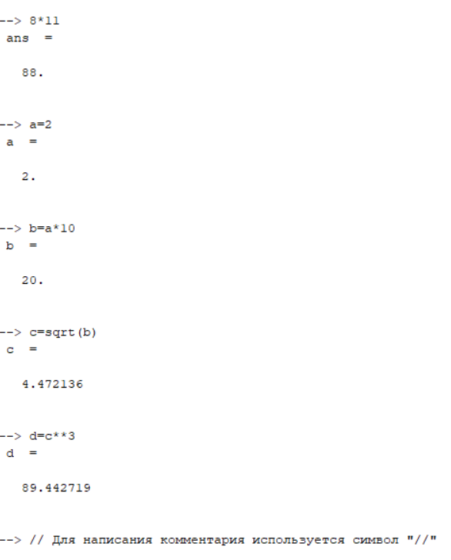
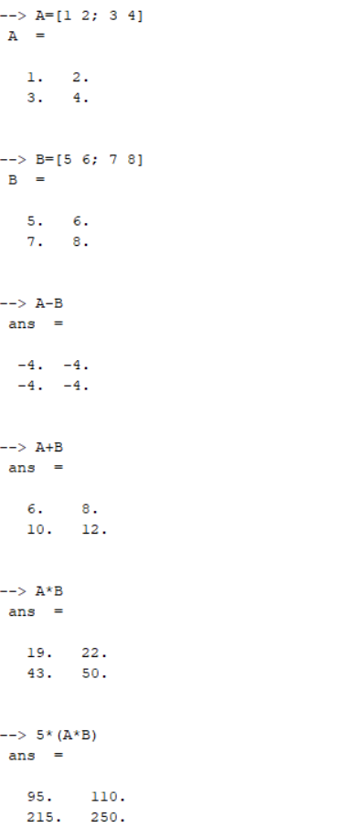
«Основы работы с системой компьютерной алгебры Scilab».
В рабочей области Scilab можно определять переменные, а затем использовать их в выражениях. Любая переменная до использования в формулах и выражениях должна быть определена. Для определения переменной необходимо набрать имя переменной, символ «=» и значение переменной. Здесь знак равенства — это оператор присваивания, действие которого не отличается от аналогичных операторов языков программирования. Так же есть возможность сразу провести вычисление, если не использовать оператор присваивания «=».
Комментирование производится при помощи двойного слеша «//».
В отличии от «maxima» для выполнения команды достаточно просто нажать «Enter»

